Slide 1
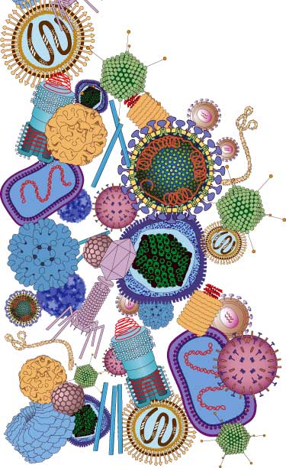
Неклеточные формы жизни: В И Р У С Ы
подготовила учитель биологии МКОУ
«Зеленогорская СШ»
Белогорского района Республики Крым
Богомолова Тамара Вениаминовна

Slide 2
ТЕМА 1. Неклеточные формы жизни
1. СТРОЕНИЕ, ХИМИЧЕСКИЙ СОСТАВ ВИРУСА § 30
2. ОСОБЕННОСТИ РАЗМНОЖЕНИЯ ВИРУСА § 31
3. ВИРУСНЫЕ ИНФЕКЦИИ § 32
4. ПРОФИЛАКТИКА ВИРУСНЫХ ИНФЕКЦИЙ § 33
5. РАЗНООБРАЗИЕ ВИРУСОВ § 34

Slide 3
ЦЕЛЬ УРОКА
Познакомиться с историей открытия и происхождения вирусов
Изучить особенности их строения
Рассмотреть жизненный цикл вируса

Slide 4
СОДЕРЖАНИЕ УРОКА
Что такое вирусы?
Разнообразие размеров вирусов
История изучения вирусов
Строение вируса
Свойства вирусов
Классификация вирусов
Значение вирусов

Slide 5
ЖИВЫЕ ОРГАНИЗМЫ
ИМПЕРИЯ:
КЛЕТОЧНЫЕ
НЕКЛЕТОЧНЫЕ
Н/Ц:
ПРОКАРИОТЫ
ЭУКАРИОТЫ
ЦАРСТВО:
БАКТЕРИИ
РАСТЕНИЯ
ВИРУСЫ
ЖИВОТНЫЕ
ГРИБЫ

Slide 6
Что такое вирусы?
Ви́рус (от лат. virus — яд) — микроскопическая
частица, способная инфицировать клетки живых
организмов. Вирусы являются облигатными
паразитами — они не способны размножаться вне
клетки.
В настоящее время известны вирусы,
размножающиеся в клетках растений, животных,
грибов и бактерий (последних обычно называют
бактериофагами).

Slide 7
Разнообразие размеров вирусов
Мельчайшие живые организмы
Размеры варьируют от 20 до 300нм
В среднем в 50 раз меньше бактерий
Нельзя увидеть с помощью светового микроскопа
Проходят через фильтры, не пропускающие бактерий

Slide 8
В 1852 году русский ботаник
Ивановский Дмитрий Иосифович получил инфекционный экстракт из растений табака, пораженных мозаичной болезнью
(1864 - 1920)

Slide 9
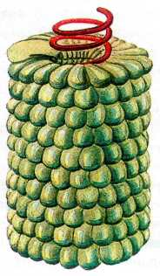
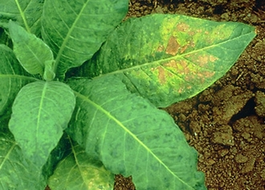
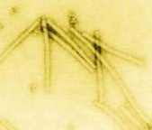
Вирус табачной мозаики
Лист табака, пораженный болезнью
ВИРУС
ВИРУС - ( от лат. virus –ЯД)

Slide 10
В 1898 году голландец
Бейеринк Мартин Виллем
ввел термин «вирус» (от латинского – «яд»), чтобы
обозначить инфекционную
природу определенных
профильтрованных растительных
жидкостей.

Slide 11
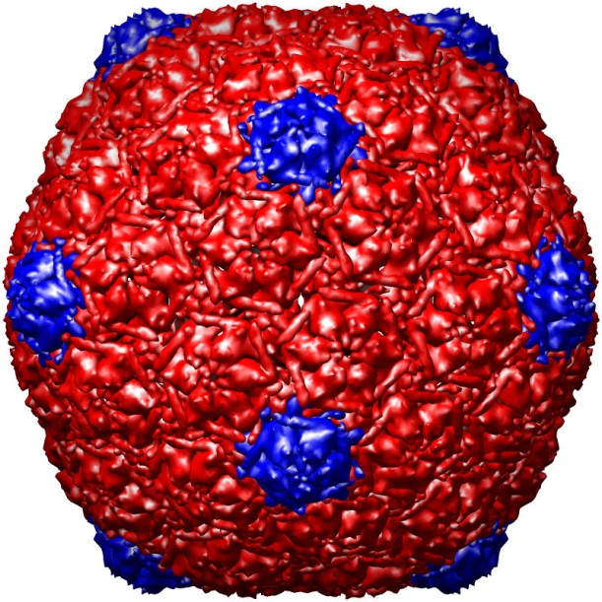
Гипотеза 1
Вирусы – потомки первых древних доклеточных форм жизни.

Slide 12
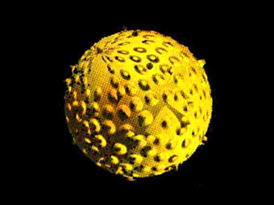
Гипотеза 2
Вирусы – потомки древнейших бактерий, перешедших к внутриклеточному паразитизму.

Slide 13
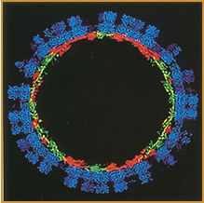
Гипотеза 3
Вирусы – «одичавшие гены».

Slide 14
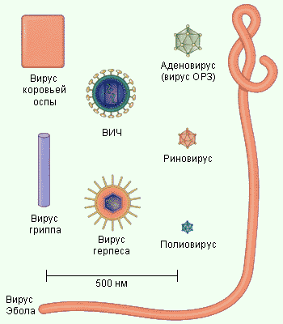
разнообразие вирусов

Slide 15
ВИРУСЫ
ПРОСТЫЕ:
?
СЛОЖНЫЕ:
?
СТР. 187

Slide 16
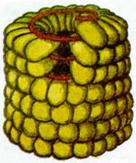
СТРОЕНИЕ ПРОСТОГО ВИРУСА
НУКЛЕИНОВАЯ
КИСЛОТА
КАПСИД

Slide 17
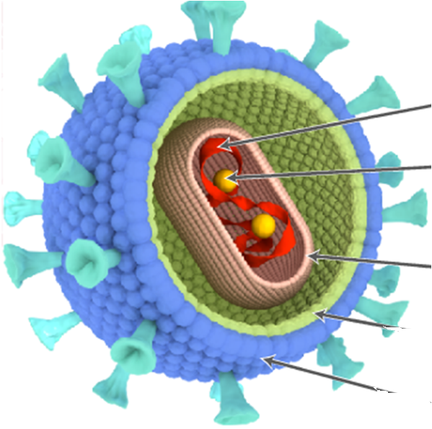
Строение СЛОЖНОГО вируса
НУКЛЕИНОВАЯ
КИСЛОТА
ФЕРМЕНТ
КАПСИДА
ЛИПО-
ПРОТЕИДНАЯ
МЕМБРАНА

Slide 18
ВИРУСЫ
ДНК-
содержащие:
РНК-
содержащие:
Гепатит А
Полиомиелит
ОРЗ
СПИД
Грипп
Паротит (свинка)
Корь
Краснуха
Оспа
Герпес
Аденовирусы
(дых. путей)
Паповавирусы (бородавки)
Гепатит В

Slide 19
ВИРУСЫ
БАКТЕРИО-
ФАГИ
СОБСТВЕННО
ВИРУСЫ
?
?

Slide 20
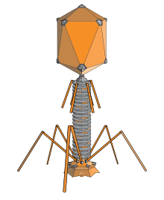
Форма капсидА
?
?
СТР. 187-188
?

Slide 21
Бактериофаг стр. 188
головка
капсид
белковый чехол хвоста
хвост
фибрилла хвоста
базальная пластинка

Slide 22
Органо- иды | БАКТЕ- РИИ | РАСТЕ- НИЯ | ЖИ- ВОТ- НОГО | ВИ- РУ-СА
Клеточная оболочка
Цито плазма
Ядро
Хлоро- пласты

Slide 23
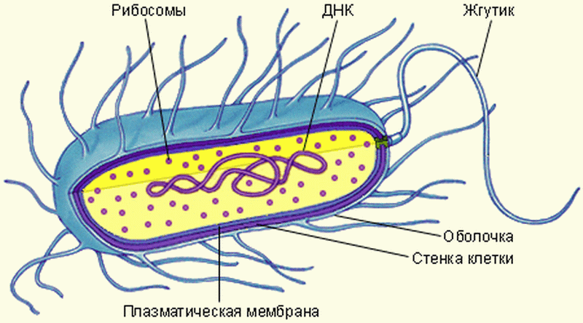
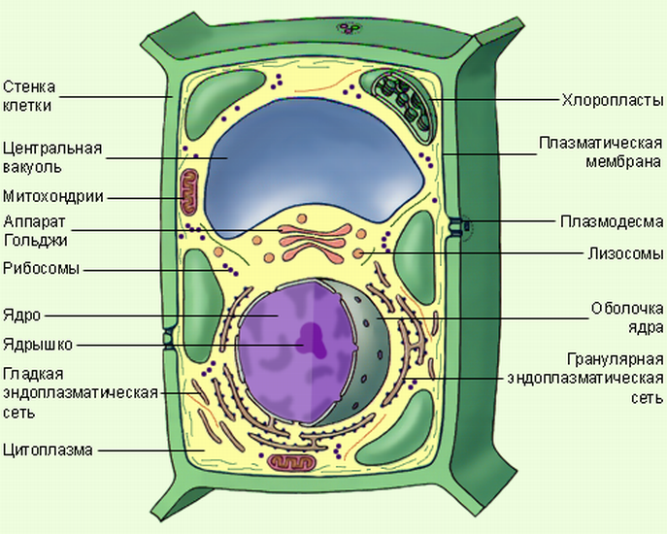
Сравните:
Бактериальная клетка
РАСТИТЕЛЬНАЯ КЛЕТКА
ВИРУС

Slide 24
Органо- иды | БАКТЕ- РИИ | РАСТЕ- НИЯ | ЖИ- ВОТ- НОГО | ВИ- РУ-СА
Клеточная оболочка | + | + | + | -
Цито плазма | + | + | + | -
Ядро | - | + | + | -
Хлоро- пласты | - | + | - | -

Slide 25
Жизненный цикл вируса
1 стадия. ПОКОЯ – ВНЕ КЛЕТКИ (вирион).
2 стадия. РАЗМНОЖЕНИЯ
(Внутриклеточная) (нуклеиновая кислота).

Slide 26
Проверь себя сам:
1 | 2 | 3 | 4 | 5 | 6 | 7 | 8 | 9
б | а | в | а | б | в | г | б | в
1 | 2
Б | А
В | Г
Д | Е
10

Slide 27
Характерные особенности вирусов
ВИРУСЫ – НЕКЛЕТОЧНЫЕ ФОРМЫ ЖИЗНИ. СОСТОИТ ИЗ ДНК или РНК и КАПСИДЫ БЕЛКОВОЙ или ЛИПО- либо ГЛИКОПРОТЕИДНОЙ. 3. Не дышат, Не питаются, НЕ размножаются самостоятельно 4. ВИРУС – ВНУТРИКЛЕТОЧНЫЙ ПАРАЗИТ.

Slide 28
Сегодня я узнал …
Я удивился …
Теперь я умею …
Я хотел бы …

Slide 29
Домашнее задание:
§ 30, вопросы с.189
Хронологическая таблица
Творческое задание:
рефераты или сообщения о:
1. СПИДе
2. Любой вирусной инфекции
3. О новых открытиях современных вирусологов

Slide 30
Литература
Используемые учебники и учебные пособия:
Биология: 10 кл.: Учебн. для общеобразоват. учеб. заведений: уровень стандарта, академический уровень / П.Г.Балан, Ю.Г.Вервес, В.П.Полищук; пер. с укр. – К.: Генеза, 2010. – 304 с.: илл.
Используемая методическая литература:
1) Я познаю мир: Генетика: Энцикл. / Д.А. Шитиков.– М.: ООО “Изд. Астрель”, 2004. – 398 с.
2) Живая природа: от молекулы до биосферы. Трещева Н.В. Курс биологии 10 класса в схемах с коментариями. – Симферополь: КРП «Издательство «Кримнавчпеддержвидав»,2012. – 76 с.
Интернет:
http: //wikipedia.org/wiki
http://meduniver.com/Medical/Biology

